Slide 1
Konstytucja 3 maja

Slide 2
Co to i od kiedy funkcjonuje?
Konstytucja 3 maja, właśc. Ustawa Rządowa z dnia 3 maja – uchwalona 3 maja 1791 roku ustawa regulująca ustrój prawny Rzeczypospolitej Obojga Narodów. Powszechnie przyjmuje się, że Konstytucja 3 maja była pierwszą w Europie i drugą na świecie nowoczesną, spisaną konstytucją
Konstytucja 3 Maja ujęta była w 11 artykułach. Wprowadzała prawo powszechnej niepodległości (dla szlachty i mieszczaństwa) oraz trójpodział władzy na ustawodawczą (dwuizbowy parlament), wykonawczą (król) i sądowniczą. Konstytucja ograniczała nadmierne immunitety prawne i polityczne przywileje szlachty zagrodowej.

Slide 3
KTO BYŁ JEJ AUTOREM….
Autorami Konstytucji 3 maja byli Król Stanisław August Poniatowski, Ignacy Potocki i Hugo Kołłątaj. Nie obeszło się bez przeszkód podczas obrad w trakcie których uchwalono Konstytucję. W czasie obrad Sejmu Czteroletniego wielu posłów, pracujących na zlecenie państw ościennych (Rosji, Prus czy Austrii) , sprzeciwiało się powołaniu ustawy zasadniczej.
Okazja nadarzyła się 3 Maja 1791 roku, wówczas wielu przeciwników konstytucji nie powróciło jeszcze z Wielkanocnego urlopu. Po siedmiogodzinnych obradach Sejm zatwierdził konstytucję, a król Stanisław August Poniatowski ją podpisał. Twórcy Konstytucji 3 Maja określili ją jako „ostatnią wolę i testament gasnącej Ojczyzny”

Slide 4
CO
NOWEGO WPROWADZIŁA
Celem ograniczeń względem szlachty było zapobieżenie możliwości przekupstwa, biednego szlachcica przez agentów obcego państwa. Konstytucja potwierdzała też przywileje mieszczańskie nadane w akcie prawnym z 18 kwietnia 1791 roku. Według tego aktu, mieszczanie mieli prawo do bezpieczeństwa osobistego, posiadania majątków ziemskich, prawo zajmowania stanowisk oficerskich i stanowisk w administracji publicznej a także prawo nabywania szlachectwa. Miasta miały prawo do wysłania na Sejm 24 plenipotentów jako swoich przedstawicieli, którzy mieli głos w sprawach dotyczących miast. Akt ten obejmował pospólstwo opieką prawa i administracji rządowej.
Konstytucja wprowadzała trójpodział władzy na ustawodawczą, wykonawczą i sądowniczą. Ograniczała immunitety prawne oraz przywileje szlachty zagrodowej, tak zwanej gołoty.

Slide 5
Co takiego
znosiła…..
Konstytucja 3 maja znosiła takie „narzędzia władzy szlacheckiej” jak liberum veto, konfederacje, sejm skonfederowany oraz ograniczała prawa sejmików ziemskich. W dniu ustanowienia Konstytucji 3 maja przestaje istnieć Rzeczpospolita Obojga Narodów a w jej miejsce zostaje powołana Rzeczpospolita Polska. Zniesiona zostaje też wolna elekcja, która w wieku XVIII w ogóle się nie sprawdziła, jej miejsce zastępuje władza dziedziczna, którą po śmierci Stanisława Augusta Poniatowskiego miał przejąć władca z dynastii Wettynów.
Aby czuwać nad bezpieczeństwem wprowadzono stałą armię, której liczebność miała sięgać 100 tysięcy żołnierzy, oraz ustanowiono podatki w wysokości 10% dla szlachty i 20% dla duchowieństwa – gołota, mieszczanie i chłopi byli zwolnieni z płacenia podatku. Katolicyzm został uznany za religię panującą, jednocześnie zapewniono swobodę wyznań, choć apostazja wciąż była uznawana za przestępstwo. Aby Konstytucja była zawsze aktualna co 25 lat miał się zbierać Sejm Konstytucyjny, który miałby prawo zmienić zapisy w konstytucji.

Slide 6
ŚWIĘTO KONSTYTUCJI 3 MAJA
Święto Konstytucji 3 maja obchodzono do ostatniego rozbioru. Świętowanie 3 Maja było zakazane we wszystkich zaborach, dopiero po I WŚ kiedy Polska odzyskała niepodległość Święto Konstytucji 3 maja zostało wznowione. Podczas II WŚ w czasie okupacji niemieckiej i radzieckiej Święto zostało zdelegalizowane..
Dopiero w 1981 roku władza ludowa zezwoliła na obchody 3-majowe. Od 1989 roku Święto Konstytucji 3 maja – znów jest świętem narodowym a od 2007 roku obchodzone jest również na Litwie

Slide 7
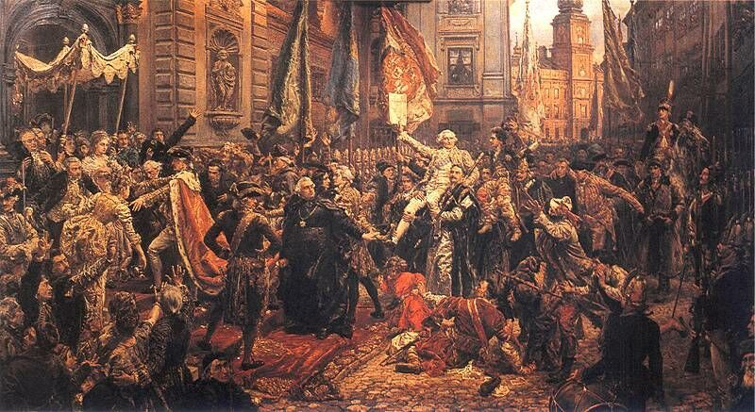
Obrazy...
Była tak ważna że robiono nawet na jej cześć obrazy..

Slide 8
A nawet poezje, wiersze..
1. „RADOSNY DZIEŃ” Józef Relidzyński
2.„Trzeci Maj (1791 – 1916)” Or-Ot
3.ŚLUBOWANIE” Józef Stemler
takie jak >>
>
>

Slide 9
Dziękuje za uwage
Prezentację wykonała:
Agnieszka Gągoł

